Slide 1



2023-1-EE01-KA220-ADU-000150753
PROGRAMA DE FORMACIÓN
UNIDAD DE APRENDIZAJE 4: Comunicación intercultural e intergeneracional
Financiado por la Unión Europea. Sin embargo, los puntos de vista y opiniones expresados son únicamente los del autor o autores y no reflejan necesariamente los de la Unión Europea o de la Agencia Nacional de Estonia. Ni la Unión Europea ni la autoridad que concede la ayuda pueden ser considerados responsables de ellos.

Slide 2
UNIDAD DIDÁCTICA 4: Comunicación intercultural e intergeneracional
LECCIÓN 1: El valor cultural de las diferencias

Slide 3
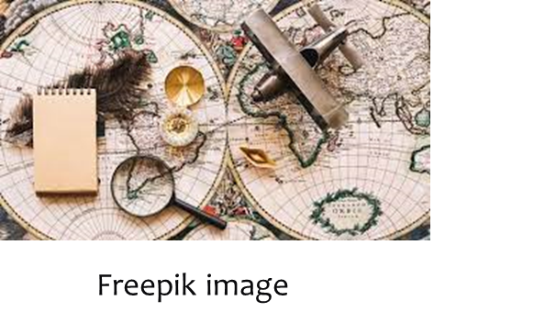
Comunicación intercultural e intergeneracional
Introducción a la Unidad 4
Objetivo de la unidad
Comprender la interacción entre la comunicación intergeneracional e intercultural como medio para un enfoque compartido y amplio del patrimonio cultural y natural
La Unidad 4 se compone de 2 lecciones con un total de 5 horas:
LECCIÓN 1: El valor cultural de las diferencias
LECCIÓN 2 - Los mapas parroquiales como herramienta para descubrir el patrimonio cultural y natural, destacando las diferencias
La unidad prevé:
•clases magistrales/conferencias
•trabajo en grupo
•ejercicios/prácticas
•salidas educativas

Slide 4

El valor cultural de las diferencias
Temas teóricos:
La lección 1 abordará cuatro temas de gran relevancia:
Comunicación: definir el concepto de comunicación y los diferentes códigos y procesos de comunicación.
Comunicación intergeneracional: definición y cuestiones.
Comunicación intercultural, multicultural y transcultural: diferencias y cuestiones.
Comunicación y patrimonio: destacar el papel de la comunicación intergeneracional e intercultural en la mejora del patrimonio cultural y natural.

Slide 5

Comunicación
  TÍTULO...
Comprensión:
¿Qué es la comunicación?
¿Por qué es importante
  en la vida personal, social y profesional?
  en el sector turístico?
  ¿Cuál es el proceso de comunicación?

Slide 6
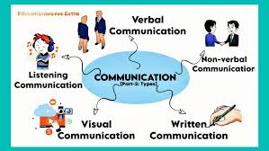
Comunicación
  TÍTULO...
La comunicación es el acto de transferir información de un lugar a otro. Es la transmisión de significado de una persona a otra o a muchas personas, ya sea verbalmente o no verbalmente.

Slide 7
Elementos de la comunicación circular
Comunicación
  TÍTULO...
La comunicación es un proceso circular y su resultado siempre es un cambio en las partes involucradas en el proceso. Los principales elementos que caracterizan a la comunicación como un sistema circular son:
MENSAJE: significados (contenido y relación) que se envían al interlocutor.
CÓDIGO: Lenguajes, signos y símbolos utilizados durante el intercambio comunicativo
DECODIFICACIÓN: Operación de atribución de signos, símbolos y lenguajes a los significados mentales que se desean comunicar
CANAL: Medios por los que pasa el mensaje
RETROSPALPACIÓN: Información de retorno al emisor
CONTEXTO: Entorno en el que tiene lugar el intercambio comunicativo
INTERFERENCIAS: Información que no es coherente con el mensaje

Slide 8
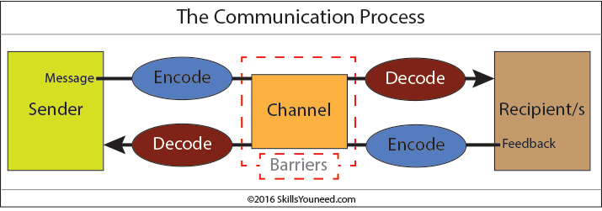
Comunicación
  TÍTULO...
¿Cómo funciona la comunicación?
El remitente envía un mensaje o comunicación a través de un canal de comunicación a un destinatario o a varios destinatarios.
El emisor debe codificar el mensaje (la información que se transmite) en un formato adecuado para el canal de comunicación, y el receptor o receptores decodifican el mensaje para comprender su significado.

Slide 9


  TÍTULO...
Comunicación: contenido y relación
La transmisión de un mensaje activa el intercambio de contenido informativo y, al mismo tiempo, inicia una relación entre las personas.
El contenido y la relación se influyen mutuamente y condicionan el logro del PROPÓSITO y los OBJETIVOS de la comunicación.

Slide 10
No todo lo que se comunica llega al destinatario:
Comunicación
  TÍTULO...
Quieres decir 100
En realidad dices 80
El receptor oye el 50 %.
Él/ella entiende 30
Él/ella recuerda 20
¡Los malentendidos pueden producirse en cualquier fase del proceso de comunicación!

Slide 11
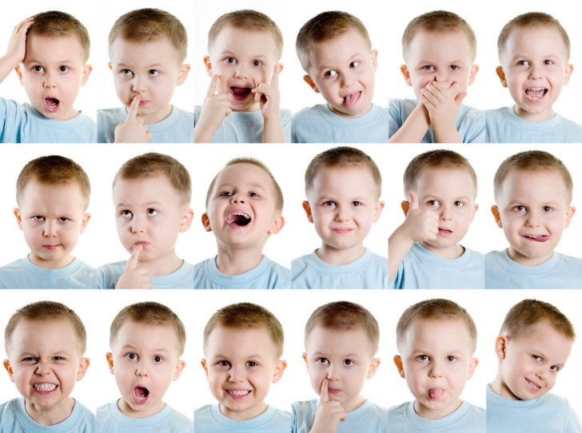
Categorías de comunicación
Comunicación
  TÍTULO...
Comunicación oral o verbal: cara a cara, por teléfono, radio o televisión y otros medios.
Comunicación no verbal: lenguaje corporal, gestos, cómo nos vestimos o actuamos, incluso nuestro olor.
Comunicación escrita: cartas, correos electrónicos, libros, revistas, Internet u otros medios.
Visualizaciones: gráficos y tablas, mapas, logotipos y otras visualizaciones pueden comunicar mensajes.

Slide 12
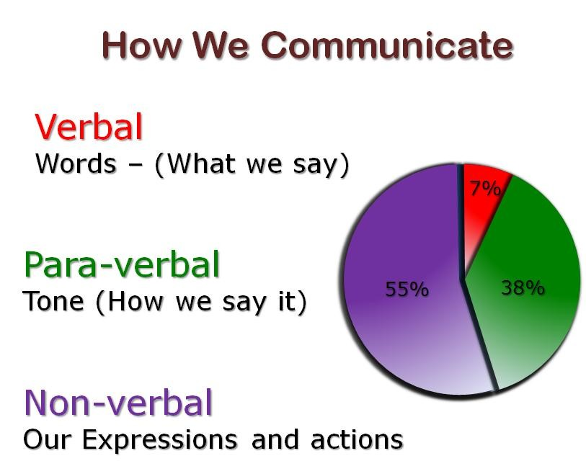
Comunicación
  TÍTULO...

Slide 13
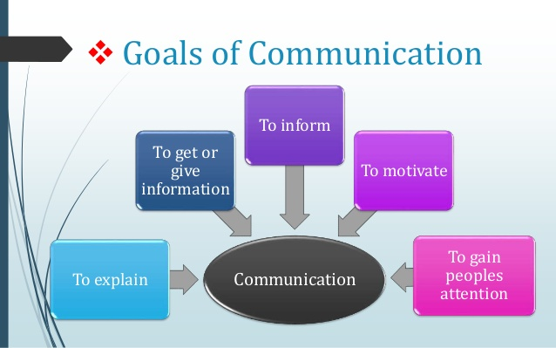
Objetivos de la comunicación
  TÍTULO...
Comunicación: contenido y relación
Establecer tu objetivo es el primer paso en el proceso de comunicación.
Antes de preguntarse qué decir, es importante saber:
¿QUÉ QUIERO LOGRAR?

Slide 14
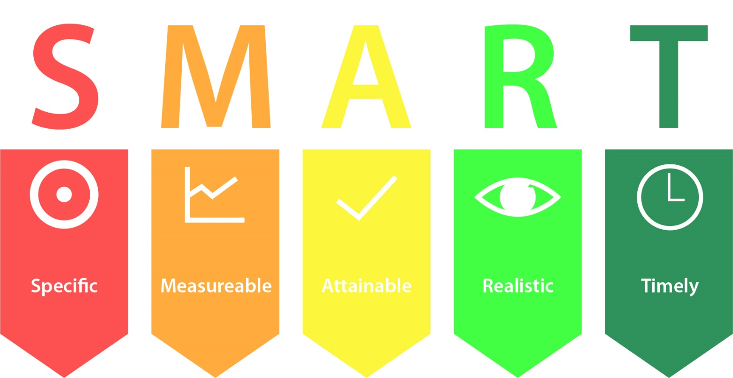
Objetivos de la comunicación
  TÍTULO...
Comunicación: contenido y relación
El objetivo de la comunicación es la expresión del resultado que se desea alcanzar en la interacción.
El objetivo debe ser:

Slide 15
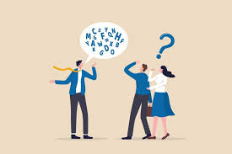
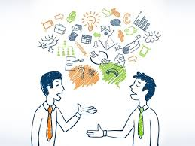
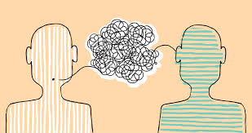
Barreras comunes para una comunicación eficaz
  TÍTULO...
Comunicación: contenido y relación
El uso de jerga. Términos demasiado complicados, desconocidos y/o técnicos.
Barreras emocionales y tabúes. A algunas personas les puede resultar difícil expresar sus emociones y algunos temas pueden ser completamente «prohibidos» o tabú. Los temas tabú o difíciles pueden incluir, entre otros, la política, la religión, las discapacidades (mentales y físicas), la sexualidad y el sexo, el racismo y cualquier opinión que pueda considerarse impopular.
Falta de atención, desinterés, distracciones o irrelevancia del tema para el receptor.
Diferencias en la percepción y el punto de vista.
Discapacidades físicas, como problemas de audición o dificultades del habla.

Slide 16
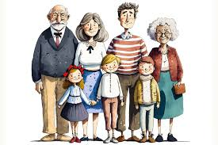
  Comunicación intergeneracional
La comunicación intergeneracional se refiere a la conexión entre personas de diferentes grupos de edad (generaciones), con el objetivo de promover el entendimiento mutuo y el intercambio de conocimientos.
Por generación se entiende un grupo de personas de la misma edad o cohorte.
Una generación no solo está relacionada con la edad, sino también con el entorno cultural, los conocimientos tecnológicos y los hábitos de comunicación. Estos elementos pueden presentar diferencias leves o marcadas, llegando a ser opuestos entre sí.
Las diferencias generacionales se deben a acontecimientos impactantes, avances, evoluciones, cambios en los valores o las normas sociales.
Estas diferencias tienen un fuerte impacto en las formas de comunicación.

Slide 17
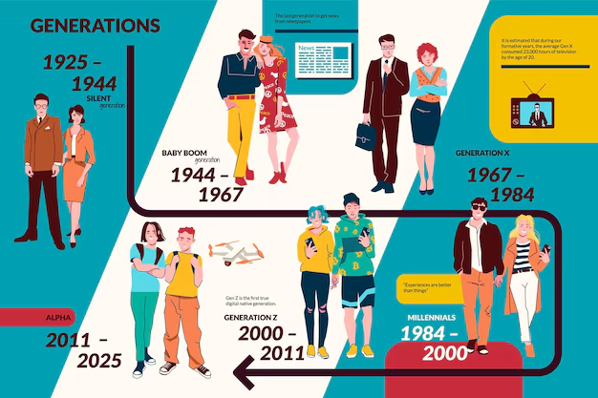
  Comunicación intergeneracional
En 2023, conviven simultáneamente cinco o más generaciones: los tradicionalistas (generación silenciosa), los baby boomers, la generación X, los millennials (generación Y) y la generación Z.
Imagen de Freepik
Los conflictos, los malentendidos y la falta de comunicación suelen ser el resultado de las diferencias entre las distintas generaciones.

Slide 18
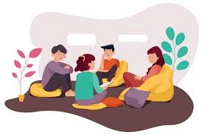
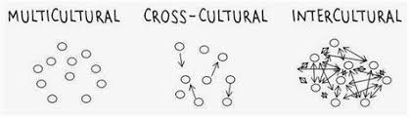

  Comunicación multicultural, intercultural y transcultural
La comunicación intercultural se refiere al intercambio entre individuos de diferentes culturas. Por cultura se entiende las ideas, costumbres y comportamientos sociales de un pueblo o sociedad en particular (según Oxford Languages).
La comunicación multicultural se da entre personas con diferentes antecedentes culturales, incluyendo diferentes etnias y religiones.
La comunicación transcultural va un paso más allá de la comunicación intercultural y se da entre personas que tienen diferencias culturales y sociales significativas. Se produce entre personas procedentes de diferentes entornos culturales, por lo que la comunicación se da entre culturas.

Slide 19


  Comunicación multicultural, intercultural y transcultural
Las principales cuestiones que afectan a estas tres formas de comunicación son principalmente tres:
1) El idioma 2) Las barreras culturales 3) El etnocentrismo.
1) El idioma puede ser un problema cuando el emisor y el receptor no hablan o no entienden un idioma común.
2) Las barreras culturales se manifiestan en la tendencia de las personas a filtrar sus pensamientos y experiencias a través del prisma de su propia cultura. Cada individuo está expuesto a diferentes culturas, costumbres y creencias que influyen en su forma de interactuar y ver el mundo. Esto a menudo da lugar a malentendidos y comunicaciones erróneas.
3) El etnocentrismo se manifiesta en una evaluación cada vez mayor de otras culturas a través del prisma de la propia cultura. Esto conduce a prejuicios y estereotipos que alteran la comunicación.

Slide 20

  Mejores prácticas en comunicación intercultural
Como mejor práctica, hemos decidido mencionar el proyecto PISH: Aprendizaje basado en problemas, comunicación intercultural y STEM en la educación superior. PISH fue cofinanciado por el programa europeo Erasmus Plus en el ámbito de la comunicación intercultural para actividades entre pares de los estudiantes de STEM (ciencia, tecnología, ingeniería y matemáticas) en los institutos de enseñanza superior.
Los enlaces al proyecto son los siguientes:https://www.facebook.com/PISHproject/
Un proyecto europeo para fomentar la comunicación intercultural (asnor.it)

Slide 21

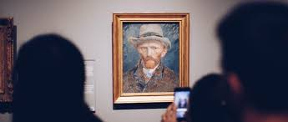
Comunicación y patrimonio
La comunicación y el patrimonio son dos conceptos estrechamente relacionados entre sí.
La comunicación es la capacidad de compartir ideas, sentimientos y emociones a través de diferentes medios: palabras, sonidos, imágenes, etc. Es la base de todo contacto humano.
El patrimonio es la suma de las tradiciones, prácticas y conocimientos de un país, sociedad o grupo de personas concretos que existen desde el pasado y siguen siendo importantes.
El patrimonio se aprende, se transmite y se preserva a través de la comunicación.

Slide 22
Comunicación y patrimonio
En relación con el patrimonio cultural y natural,
La comunicación intergeneracional es fundamental para la transmisión de tradiciones, historias, prácticas y conocimientos que a menudo se transmiten de una generación a otra.
La comunicación intercultural facilita la integración de diferentes perspectivas y visiones del mundo, creando oportunidades para el enriquecimiento mutuo.

Slide 23







2023-1-EE01-KA220-ADU-000150753
Gracias por su atención
SOCIOS
Financiado por la Unión Europea. Sin embargo, los puntos de vista y opiniones expresados son únicamente los del autor o autores y no reflejan necesariamente los de la Unión Europea o de la Agencia Nacional de Estonia. Ni la Unión Europea ni la autoridad que concede la ayuda pueden ser considerados responsables de ellos.

